Slide 1

EPUB et la bande dessinée Hackathon BD Numériques
Mihnea Tufiș
Notes:
Bonjour a tous,
Je m’appelle Mihnea Tufis et je fait partie du Laboratoire d’Informatique de Paris 6. Je travaille aussi avec Actialuna, un des organisateurs de l’evenement d’aujourd’hui. Ma presentation essayera de vous donner quelques reperes sur le format EPUB et les enjeux qu’il comporte sur la BD numerique.

Slide 2
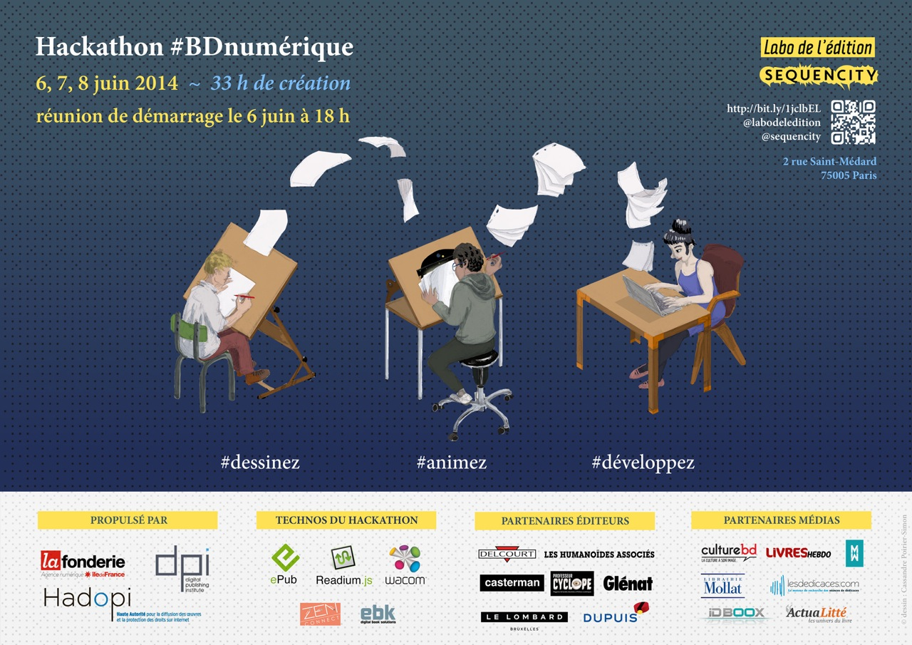
Bienvenue!
Notes:
Avant de commencer, je voudrais aussi vous souhaiter la bienvenue au Hackathon BD numerique, organise par le Labo de l’edition de Paris, Actialuna et Sequencity et tout les autres partenaires.
Nous sommes tres contents de vous accueillir. Nous sommes egalement content de votre reponse au defi qui vous a ete lance et on espere qu’a l’issu de ce weekend on aura tous enrichi notre baggage d’experience concernant ce domaine assez nouveau, provocateur et tout le temps stimulant pour notre creativite.

Slide 3
Sommaire
Première Partie
EPUB
Structure
Exemples
Deuxième Partie
Les limites du standard
Transitions
Votre défi – les scénarios
Notes:
La presentation est structuree en 2 parties:
dans la premiere partie je vais vous presenter des generalites sur le format EPUB, sa structure, tout en dissequant le contenu d’un fichier EPUB.
Dans la deuxieme partie, en partant des limites du standard, on va introduire la problematique des transition dans les publications numeriques, avant de lancer le defi de cet evenement: des differents scenarios et cas d’utilisations qui pourraient augmenter l’experience de lecture numeriqe, mais qui ne sont pas encore traitees par EPUB.

Slide 4


Première partie
Notes:
Commencons!
EPUB est le open-standard gere par IDPF (International Digital Publication Forum). Actuellement il est a la version 3.0.

Slide 5
EPUB
format d’échange et livraison des publications électroniques
famille de 3 standards basés sur
XML
technologies web (HTML5, CSS, SVG)
forte orientation vers W3C
standards composantes
Publications 3.0 [1]
Content Documents 3.0 [2]
Open Content Format 3.0 [3]
Notes:
C’est LE format d’echange et livraison des publications electroniques.
Quand on parle d’EPUB on parle en fait d’une famille de 3 standards basees sur XML et des technologies web (HTML, CSS, SVG). Il faut aussi souligner la forte approche entre EPUB et les differents standards du W3C, avec pas mal de cooperation entre les groupes de travails des 2 organisations.
Comme je le disai, EPUB est une famille de 3 standards: Publications, Content Documents, Open Content Format. On n’aura pas le temps aujourd’hui, mais je vous invite a lire les details de chaque des specifications en accedant aux liens que j’ai reference pour vous.

Slide 6

Mais… qu’est-ce que c’est? [7]
AnAwesomeGraphicNovel.epub
Notes:
Et alors... qu’est-ce que c’est un paquet EPUB? La longue reponse, vous la trouverez en lisant les specifications que je vient de vous indique. La version courte, et beaucoup plus facile a digerer, alors ca on va voir ensemble toute de suite.
Un paquet EPUB n’est qu’une archive zip, avec plein de contenu a l’interieur, et avec sa propre extension: point-epub.
Et si on l’ouvre...

Slide 7
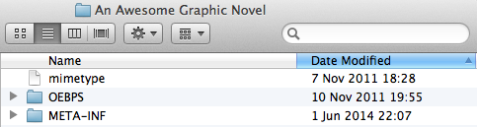
A l’intérieur d’un EPUB
Open Content Format 3.0
Notes:
C’est ca ce qu’on trouve:
un fichier mimetype, un dossier avec le contenu lui-meme et un autre dossier, META-INF
Tout ca: l’archive, la structure de l’archive, vous les trouverez dans la partie Open Content Format du standard.

Slide 8
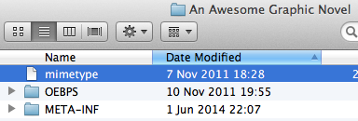
mimetype
Notes:
Concentrons nous sur le fichier mimetype. La specification demande que ce soit le premier fichier dans l’archive et qu’il contienne juste cette ligne: application/epub+zip
Et c’est tout!

Slide 9
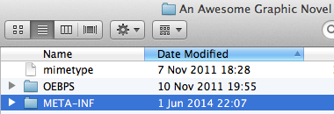

Le containeur (1/2)
Notes:
Regardons maintenant le dossier META-INF. La, le standard nous demande d’avoir un fichier qui s’appelle container.xml.
Regardons-le!

Slide 10
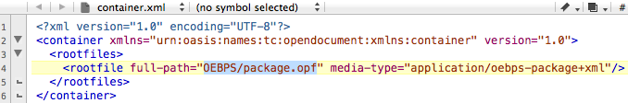
Le containeur (2/2)
Notes:
La partie la plus importante dans ce fichier XML et celle-ci:
L’attribut full-path, qui nous dit quel est le chemin complet vers le dossier qui va contenir toutes les resources et en plus vers le ficher ou les metadonnes liees au paquet seront enumeres.
Observez aussi l’autre attribut, media-type, qui doit avoir le type indique dans l’exemple: application/oebps-package+xml.
Regardons, alors qu’est-ce qu’il se passe dans package.opf?

Slide 11
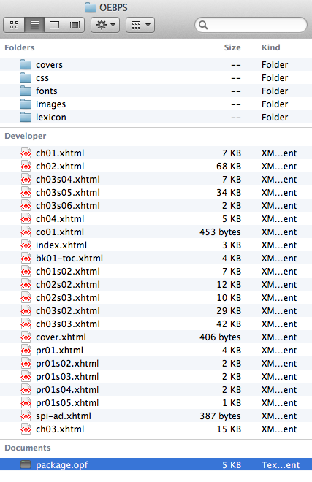
Publications 3.0
Notes:
Si on ouvre le dossier OEBPS, on trouve alors le fichier package.opf.
La specification qui gere le contenu de ce fichier et explique son role est la partie Publication du standard.
En gros, le fichier package.opf (opf = Open Publication Format) contient 3 grandes parties:

Slide 12
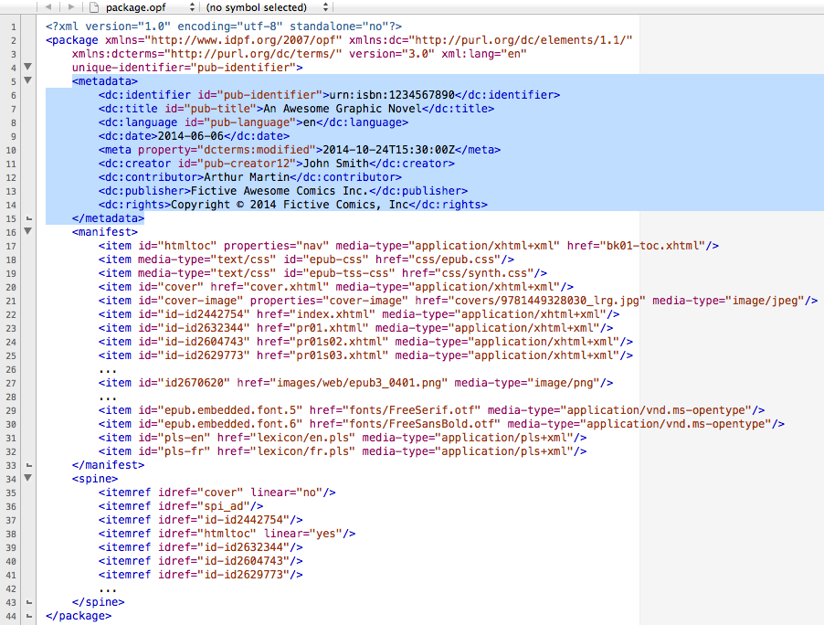
metadata
Notes:
La premiere concerne les metadonnees liees au paquet EPUB. La plus-part sont specifies a l’aide des tags du Dublin Core. Les plus importants sont
dc:identifier, qui specifie un identificateur pour la publication
dc:title, qui specifie le titre de la publication (il est possible de raffiner ce tag pour specifier plusieurs titres)
dc:language, pour definir la langue de la publication
dc:date, qui dans notre cas est encore plus raffine pour specifier la date des derniere modifications
et des informations editoriels: le createur, les contributeurs, l’editeur. Il est aussi possible de specifier des roles pour les contributeurs: auteur principal, dessinateur, traducteur etc.
Vous trouverez encore plus de details en consultant la partie Publications du standard.

Slide 13
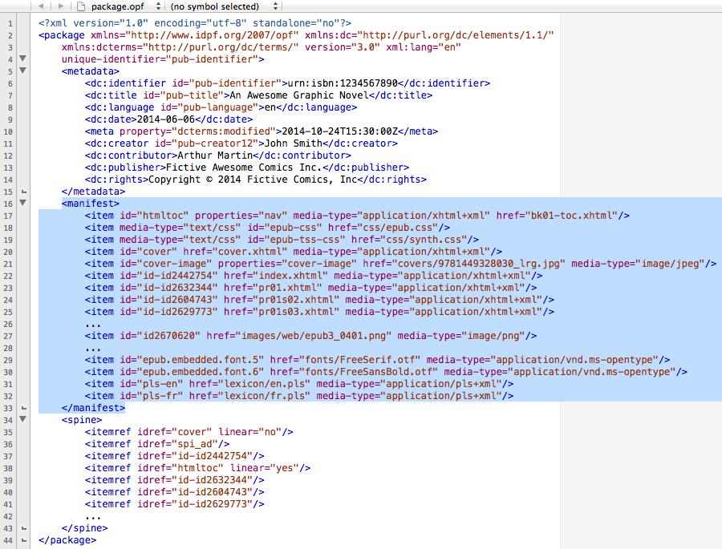
manifest
Notes:
La deuxieme section du fichier package.opf est le manifest.
Le manifest est en fait une declaration de toutes les resources qu’on va emplyer pour rendre le contenu visible au lecteur. Pour chaque item du manifest, les proprietes les plus important sont son identificateur (id), le chemin vers la resource, relatif au dossier courant (href) et le type de la resource (media-type).
Ne vous laissez pas intimide par la longeur et complexite apparante de cette partie. Regardez la, juste comme une liste qui identifie chaque resource que vous allez employer!

Slide 14
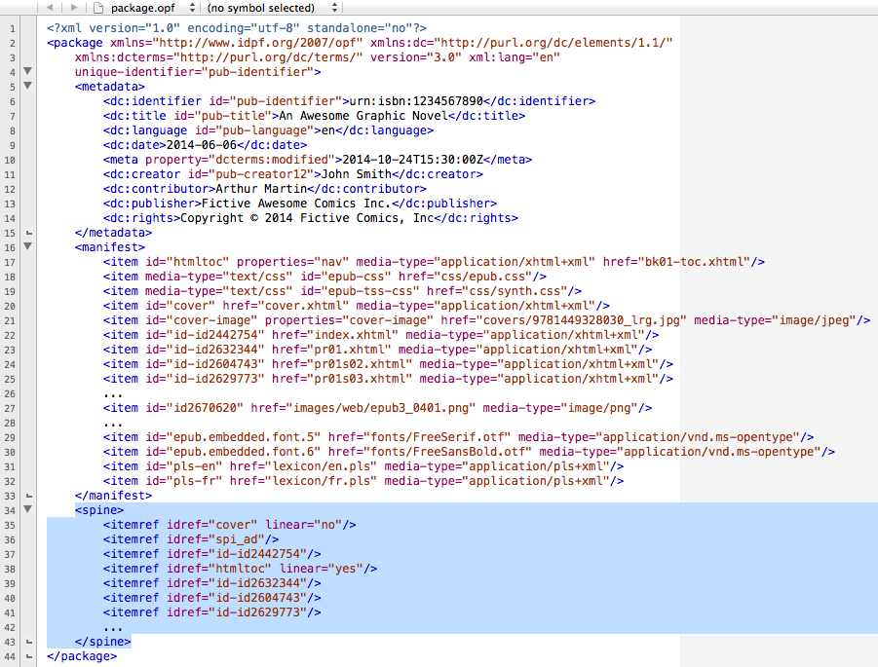
spine
Notes:
La troisieme section du fichier package.opf est le spine.
C’est toujours une enumeration des ressources que vous venez d’identifier dans la section manifest, mais qui sont cette-fois-ci referencees par leurs identifiants et enumerees dans l’ordre laquelle on voudrait les avoir rendues au lecteur.

Slide 15
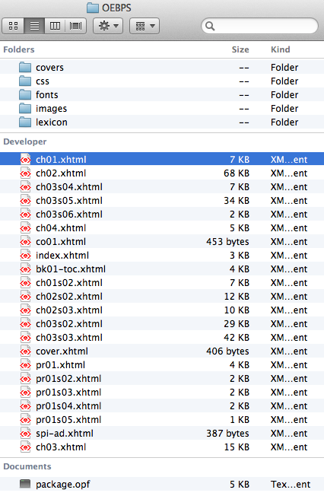
Content Documents 3.0
Notes:
Jusqu’au ce moment nous avons examine la structure de l’archive et la facon dont les ressources sont assemblees pour etre presentees. Mais ou est-ce qu’on trouve toutes les ressources?
Dans le dernier dossier qu’on n’a pas completement explore: OEBPS, dans notre cas (le nom peut etre n’importe quoi).
Comme vous le voyez, c’est ici ou on met toutes les ressources (fichiers HTML, XHTML) et les autres dossiers avec les images (SVG, JPEG etc.), les fichiers de style (CSS), et beaucoup d’autres…
Vous trouverez beaucoup plus de details sur les differents types de documents de contenu acceptes par EPUB en consultant la partie Content Documents du standard.
Dans la pluparts des cas, le contenu va etre place dans des fichiers XHTML…

Slide 16
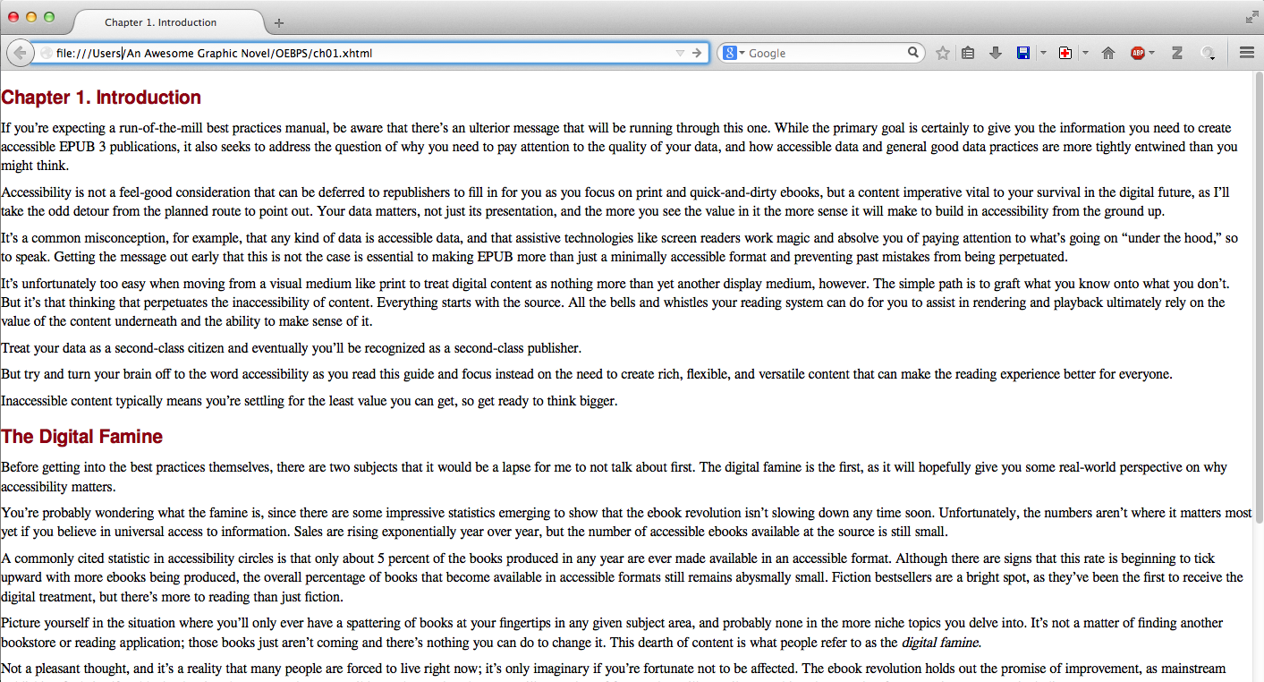
Notes:
et rendu au lecteur comme... ici

Slide 17
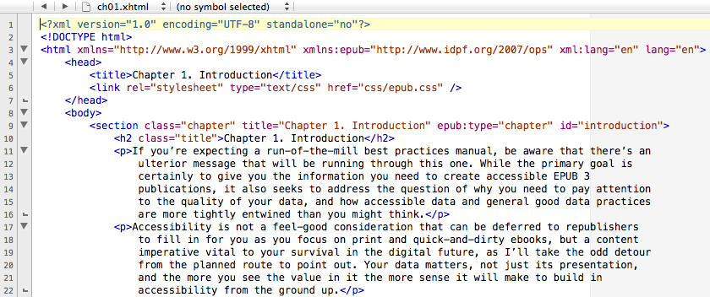
Notes:
Et un fichier XHTML n’a pas de secrets pour ceux d’entre vous qui ont deja travaille avec.
Alors, je n’insiste plus.

Slide 18
Beaucoup plus...
publications basées sur des images
BD, comics, manga
atlas
infographies
contenu vidéo
contenu audio
synchroniser le texte avec l’audio
EPUB Media Overlays 3.0 [4]
référencer du contenu “aléatoire” dans la publication
EPUB Canonic Fragment Identifiers (epubcfi) [5]
Javascript
Notes:
Et EPUB vous aide a faire beaucoup plus!
Des publications basees sur des images
vous pouvez ajouter des video
du contenu audio... ou bien synchroniser le texte ou les images avec l’audio. Tout ca est specifie dans la partie Media Overlays du standard.
vous pouvez aussi referencer du contenu aleatoire dans la publication et l’identifier a l’aide des EPUB Canonic Fragment Identifiers
enfin, le langage de scripting agree par EPUB est Javascript, meme si pour l’instant il existe pas mal de soucis concernant la securite des scripts a l’interieur des pages

Slide 19

Deuxième partie
Notes:
Uf, on a bien fini avec EPUB! Presque...
Tournons alors la page et voyons ce que l’EPUB du futur pourrait faire pour les publications basees sur des images...

Slide 20
Limites
surtout les publications basées sur des images
comics, BD, manga
atlas
infographies
des améliorations des standards sortiront bientôt (EPUB Advanced Hybrid Layouts)
mais, on peux déjà anticiper
et surtout... jouer avec!
Notes:
Pour l’instant, EPUB a ces limites.
Surtout quand on parle des ce genres de publications. Des BD, des comics, des manga, des atlas, des infographies, des albums artistiques et beaucoup plus.
Et meme si des ameliorations des standards sortiront bientot (surtout le boulot fait par le groupe de travail intitule Advanced and Hybrid Layouts), le fait qu’on est ici, a cet evenement, est une excellent oportunite d’anticiper ce que les standards apporteront et surtout d’experimenter avec les produits de notre imagination, specialement quand cela pousse la production au-dela des standards courant!

Slide 21
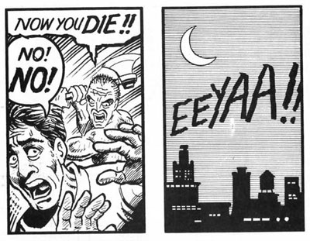
Transitions
le sang dans les caniveaux (Scott McLoud, L’art invisible)
augmenter l’expérience de lecture
la séquentialité
l’ellipse
le pouvoir technique des nouveaux medias, outils, standards
Notes:
Une des limites les plus important du EPUB aplique au BD numerique est l’expression des transitions.
Il y a du sang dans les caniveaux! La plus part de vous, surtout ceux qui sont passiones par la BD savent tres bien de ce que je parle. Dans la BD, l’action se passe egalement dans la case que dans l’entre case. C’est cette espace magique qui nous laisse imaginer tant des choses, remplir les descriptions des auteurs avec le pouvoir de notre imagination, qui n’est pas encore exploite par la lecture numerique.
C’est un espace qui depend beaucoup du milieu d’expression, qui a un tel pouvoir sur le papier exactement a cause de l’absence de quelque chose concret, mais qui dans le numerique peut etre interprete d’une facont completement nouvelle, pour augmenter l’experience de lecture, en s’appuyant sur les principes de sequentialite de la BD, l’ellipse et sur le pouvoir technique des nouveaux medias, outils et standards.
Alors, pour continuer je vous presenterai quelque scenarios qu’on a identifie comme frequents et/ou interessants dans les BD numeriques en particulier, mais applicables aux publications basees sur des images en general. Pour chacun, je vous sugere d’aller a la fin de cette presentation et de voir les exemples vous-meme! Je suis sur que ca va vous donner pas mal d’idees!

Slide 22
Scénarios En EPUB 3
navigation simple page-par-page
double page [Ex. 1]
navigation verticale continue (en scrollant) [Ex. 6]
navigation horizontale continue (en scrollant)
Notes:
Voila alors ce que EPUB peut deja faire, au moins en theorie.
La navigation simple page-par-page
La possibilite d’exprimer une double page (ca veut dire les scenes qui s’etendent sur 2 pages)
La navigation verticale continue, en scrollant
Et la navigation horizontale contnue, en scrollant
Toutes ces choses sans effets artistiques additionels.

Slide 23
Scénarios En EPUB 3 + AHL
navigation guidée [6]
régions d’intérêt (ROI)
spécifier l’ordre d’affichage
avancer d’une région à l’autre
vocabulaire structurel pour les comics
pour beaucoup plus de détails et des exemples, voir [6]
Notes:
La navigation guidee.
Celle ci est un principe qui va bientot etre inclus dans le standard EPUB, a l’issu du travail realise par le groupe de travail AHL.
Elle implique la separation de la scene dans des regions d’interet, pour pouvoir les rendre separement dans une ordre d’affichage specifique. Ca veut dire, navigation case-par-case, case-a-boule, boule-a-case etc.
Pour beaucoup plus de details et des exemples, je vous invites a examiner le document reference.

Slide 24
Scénarios Pas possibles... pour l’instant (1/2)
transitions de page à page, augmentées d’un effet artistique (intention de l’artiste) [Ex. 3]
navigation guidée avec des transitions de région à région augmentées par des effets artistiques (un mélange entre 5 et 6)
transformations indépendantes sur des éléments composant la page (ex. un bateau qui bouge un peu, un ballon en train de rouler)
animations entre pages
Notes:
Passons maintenant au scenarios pas possibles... au moins pour l’instant.
Des transitions de page a page augmentees d’un effet artistique dans l’entre page. Une petite translation, une tournee de page, un fade, etc.
Navigation guidee (comme decrit au point 5), mais cette fois ci avec des transitions artistiques de region a region. Par exemple, un effet artistique quand on passe d’une case a l’autre ou d’une case a une boule de dialogue.
Transformations independantes sur les elements composant la page. Par exemple, un bateau qui bouge un petit peu, un ballon en train de rouler.
Et parfois, on voudrait avoir des courtes animations dans l’entre page.

Slide 25
Scénarios Pas possibles... pour l’instant (2/2)
des “longues” pages verticales / horizontales sur lesquelles on avance en scrollant et des transformations qui se déroulent avec le scroll [Ex. 4]
comme 10, mais cette fois-ci, à la place des transformations, il y a des animations ponctuelles dans l’avancement sur la “longue” page [Ex. 7]
changements dans la direction de lecture [Ex. 2]
Notes:
Des longues pages verticales ou horizontales sur lesquelles on avance en scrollant. De temps en temps on a des petites transformations sur les elements de la scene, associees au scroll.
Comme au point 10, mais cette fois-ci, à la place des transformations, il y a des animations ponctuelles dans l’avancement sur la page.
Finalement, un cas pas tres courant, mais tres interessant: il y a des publications ou la direction de la lecture (haut vers bas, gauche-droite) se change de temps en temps
Je vous laisse a verifier les exemples references dans la presentations. Elle parlent pour elles-memes!

Slide 26
Transitions dans la lecture
NavUnit: A
Action / Operation*
NavUnit: B
Notes:
Pour finir, je vous presente une petite idee pour formaliser le concept de transition dans la lecture numerique.
On considere qu’on a 2 unites de navigations (des pages, des regions d’interet) et qu’on voudrait passer de l’une a l’autre.
Dans le formalisme que je vous propose ca se passe quand l’utilisateur realise une action qui declanche zero, une ou plusieurs operations sur le systeme de lecture.
Regardons en details...

Slide 27
Lecture numérique avec des transitions – un langage (1/2)
NavigationUnit = Page | ROI
Page = SimplePage | DoublePage | VerticalScrollPage | HorizontalScrollPage
Action = Gesture | Click | PhysicalButtonPressed
Gesture = ProgressionGesture | ToggleGuidedNavGesture
ProgressionGesture = DiscretePG | ContinuousPG
Notes:
Comme je le disais l’unite de navigation pourrait etre une page ou une region d’interet. Les pages elles-memes pourraient etre des pages simple, doubles, scrollables verticalement ou horizontalement.
Les Action qu’on pourraient faire pour interagir avec le systeme de lecture sont des gestes, des clicks ou appuyer sur une touche physique.
Les geste elles-memes peuvent etre des gestes pour avancer dans la lecture ou pour invoquer des informations contextuels. Nous sommes interesse sur les premiers, qui pourraient etre des gestes discrets (toucher l’ecran / tap) ou des gestes continus (un slide).

Slide 28
Lecture numerique avec des transitions – un langage (2/2)
Effect = Transformation | Animation
Transformation = GeometricTransformation | EnhancedTransformation
GeometricTransformation = Translation | Rotation | Homothety
EnhancedTransformation = Fade | Cut | Dissolve | PageFlip | ...
Notes:
Les effets pourraient etre des transformations (geometriques ou artistiques) ou des animations.
Comme je vous le disais, c’est une idee. Rien n’est implementer, mais ca pourraient vous aider (surtout si vous etes des developpeurs) pendant ce weekend.

Slide 29
Plus d’aide!
Une collection des exemples EPUB construits par des différents procédées et avec des contenus variés: https://code.google.com/p/epub-samples/downloads/list
EPUB in 20 minutes. Une excellente présentation par Bob Oeste, PhD: http://idpf.org/sites/default/files/digital-book-conference/presentations/db2013/oeste_idpf_2013.pdf
Les spécifications (provisoires) sur les régions d’intérêt et la navigation guidée: http://www.idpf.org/epub/renditions/region-nav/epub-region-nav.html
Writing EPUB 3. Un tutoriel très utile réalisé par Liz Castro: http://idpf.org/sites/default/files/digital-book-conference/presentations/db2012/DB2012_Liz_Castro.pdf
What is EPUB3? An Introduction to the EPUB Specification for Multimedia Publishing. Matt Garish. O’Reilly Media, 2011
Notes:
On a presque arrive a la fin. Je vous recommande a regarder quelques ressources qui pourraient beaucoup vous aider a mieux et rapidement comprendre EPUB. Vous y trouverez des exemples et des explications que j’ai pas eu le temps d’approfondir dans les 20 minutes que j’ai eu pour cette presentation.

Slide 30

Notes:
Merci a tous pour votre attention! J’espere que ma presentation vous aidera pendant ce weekend. Les transparents, ainsi que cette presentation seront bien sur disponibles pour vous de les consulter.
Et n’oubliez pas de consulter toutes les ressources et exemples que j’ai synthetise pour vous.

Slide 31

Go wild!
Notes:
En fin, je vous souhaite bon courrage pour cet hackathon et j’attends avec impatience de voir vos excellents creations!

Slide 32
Exemples – support pour les scenarios
http://goodcomics.comicbookresources.com/wp-content/uploads/2009/12/battlestar3.jpg
http://www.du9.org/entretien/hugues-micol/
http://leblogamalec.blogspot.fr/2013/11/newton.html
http://everylastdrop.co.uk/
http://stephenvuillemin.com/ANIMATED-COMICS-EXTRACT-3
http://www.bouletcorp.com/blog/2013/08/02/le-long-voyage/
http://comic.naver.com/webtoon/detail.nhn?titleId=350217&no=20&weekday=tue

Slide 33
Ressources
http://idpf.org/epub/30/spec/epub30-publications.html
http://idpf.org/epub/30/spec/epub30-contentdocs.html
http://idpf.org/epub/30/spec/epub30-ocf.html
http://idpf.org/epub/30/spec/epub30-mediaoverlays.html
http://idpf.org/epub/linking/cfi/epub-cfi.html
http://www.idpf.org/epub/renditions/region-nav/epub-region-nav.html
http://idpf.org/sites/default/files/digital-book-conference/presentations/db2013/oeste_idpf_2013.pdf

Slide 34
Images
http://upload.wikimedia.org/wikipedia/en/1/14/EPUB_logo.svg
http://www.buzzle.com/img/articleImages/363180-392317-30.jpg
http://www.mes-portes-et-fenetres.fr/wp-content/uploads/2014/01/merci.jpg
http://1.bp.blogspot.com/-q83FjYbznyg/Uv6pT1iYg0I/AAAAAAAAAIk/3yzBeoAq3Ro/s1600/imaginer-hausser-le-re%CC%81el.gif
http://jezcomics.files.wordpress.com/2011/03/panel-transition.jpg
http://4.bp.blogspot.com/_MH8n-88K9d8/S912w0upN_I/AAAAAAAAEGM/F0PfP_wASvM/s1600/turn+the+page.jpg

